Slide 1
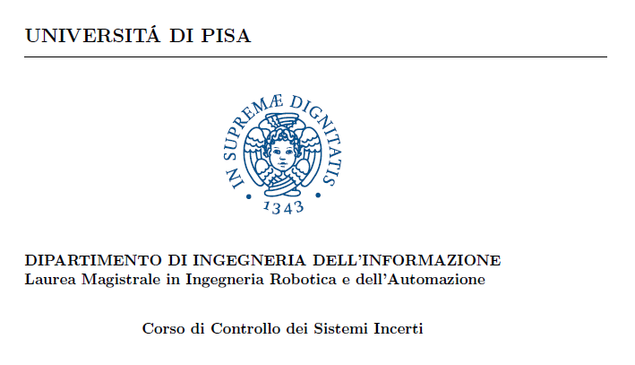
Controllo robusto di un Hard Disk Drive
Fabio D’Onofrio
Matricola: 556505

Slide 2
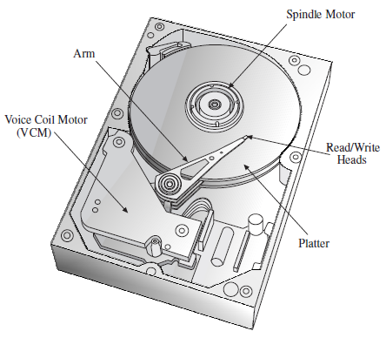
Scopo del progetto:
Sintesi di controllori per la ‘track following mode’ di un Hard Disk Drive.
Molte incertezze e fonti di disturbo.
Limitazione maggiore dovuta alla presenza di modi risonanti dell’attuatore meccanico sul servomeccanismo di posizionamento della testa.

Slide 3
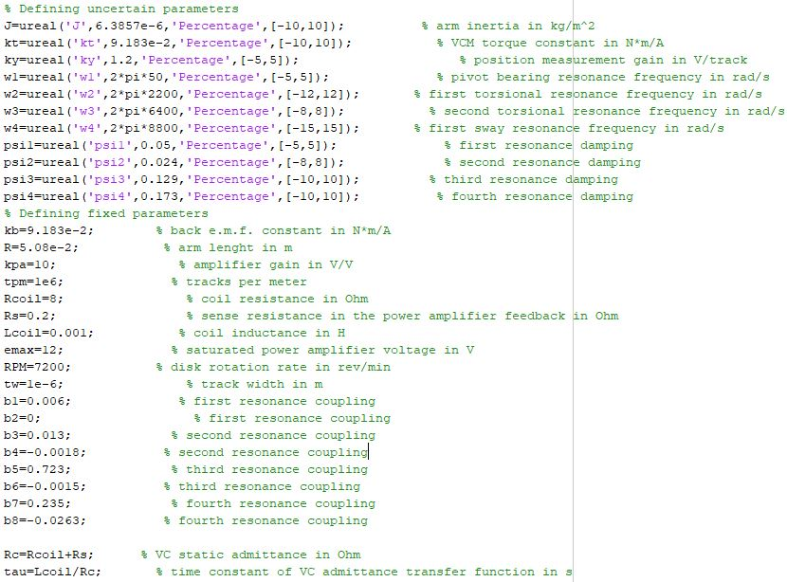
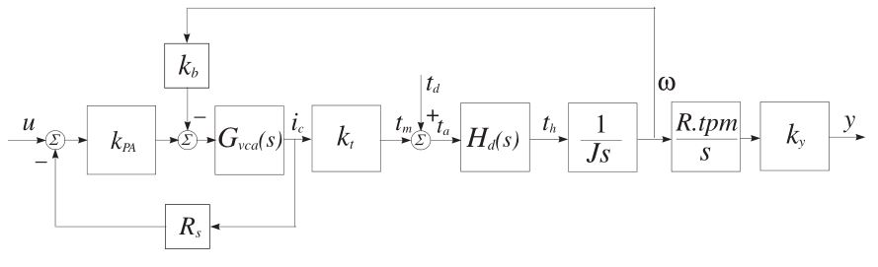
ModelParameters.m
Modello del sistema
Il modello dell’HDD ha circa 30 parametri, quasi tutti affetti da errore(alcuni con incertezza percentuale anche del 10-20%).
In questa sede si è considerati incerti solo l’inerzia J del braccio che porta le teste, la costante di guadagno in posizione ky, la costante di coppia del motore kt, le pulsazioni e gli smorzamenti dei 4 modi risonanti considerati, di frequenze comprese tra 50Hz e 8800Hz.
Poiché si ha la necessità di garantire altissime performance di tracking (settling time dell’ordine del ms), non è possibile fare in modo che tali modi risonanti siano attenuati tramite il controllo, poiché questo richiederebbe una banda troppo stretta, che renderebbe troppo lento il sistema.

Slide 4
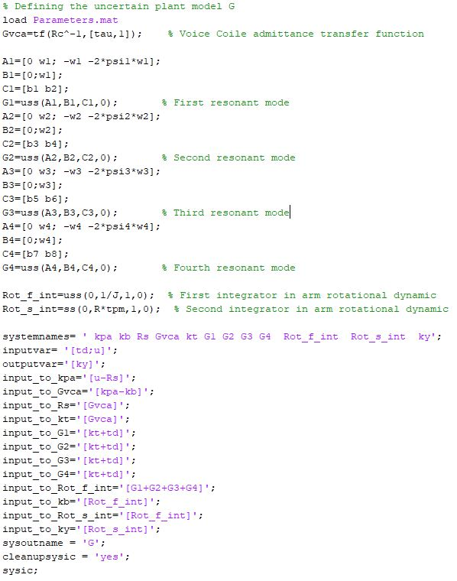
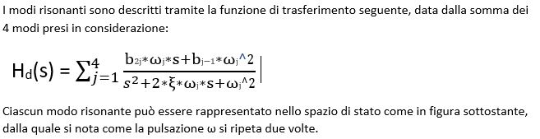
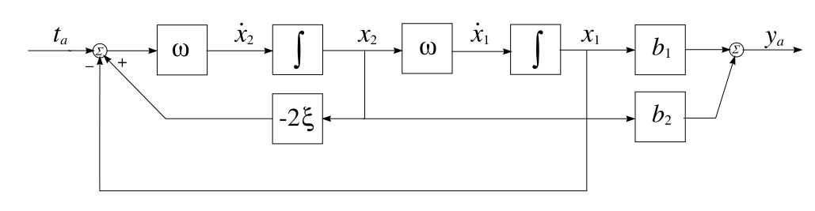
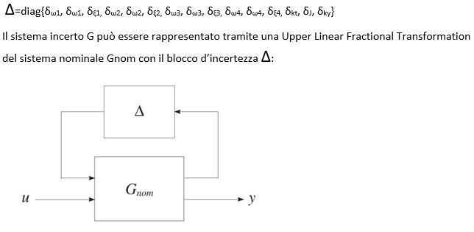
Rappresentazione delle incertezze
PlantModel.m

Slide 5
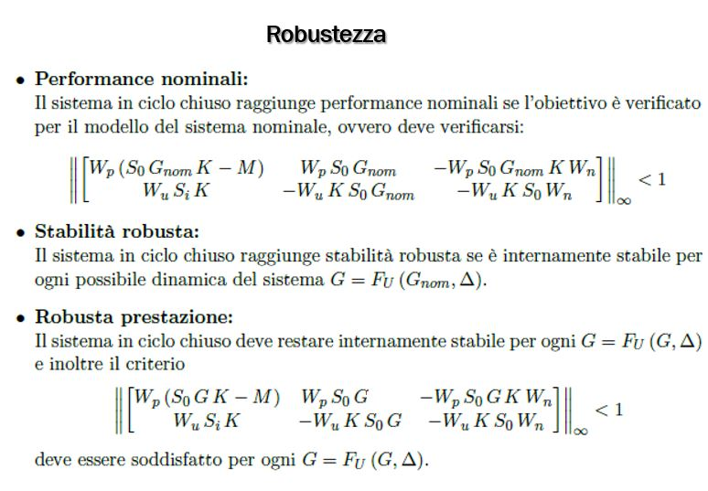
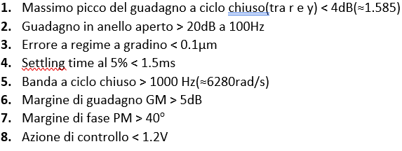
Specifiche
Specifica sul settling time molto severa
L’azione di controllo non deve superare 1.2V, altrimenti arriverebbero all’amplificatore più di 12V, il che lo porterebbe a saturare e a non avere più un comportamento lineare, per cui la sintesi fatta in questa sede sul sistema lineare non sarebbe più valida.

Slide 6
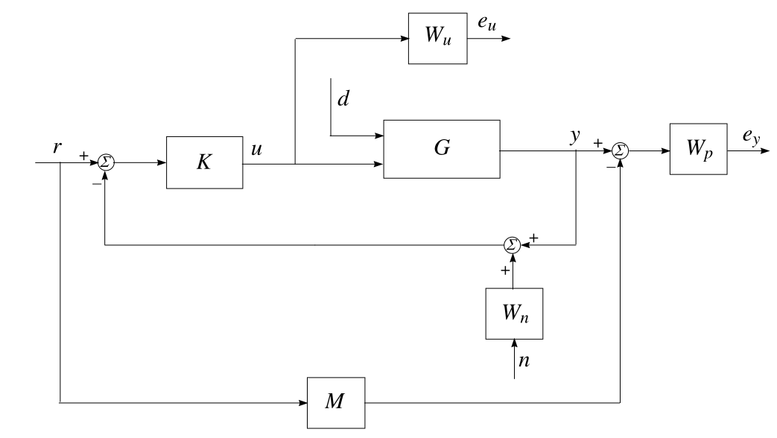
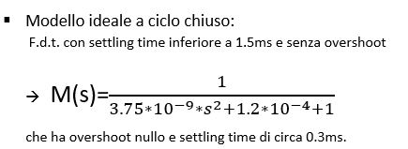
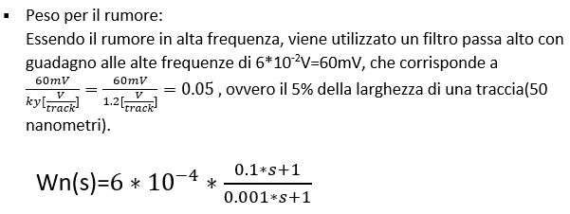
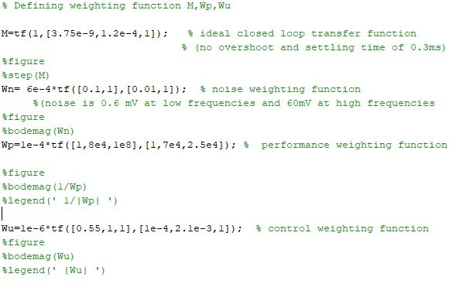
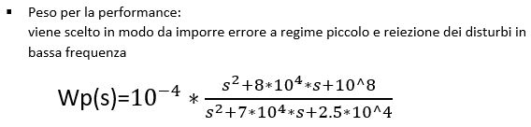
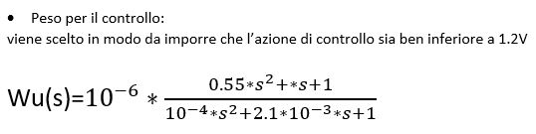
Sistema completo per la sintesi e definizione dei pesi
WeigthingFunctions.m

Slide 7
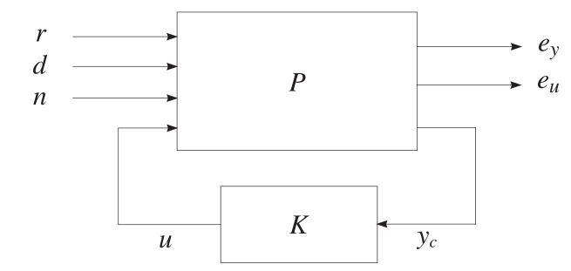
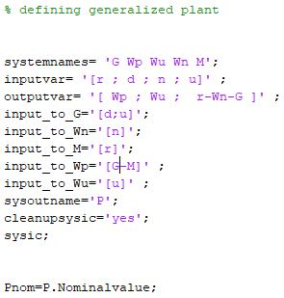
Sistema generalizzato
GeneralizedPlant.m

Slide 8
Controllori progettati
Classico
LQG
LTR
H infinito
μ

Slide 9
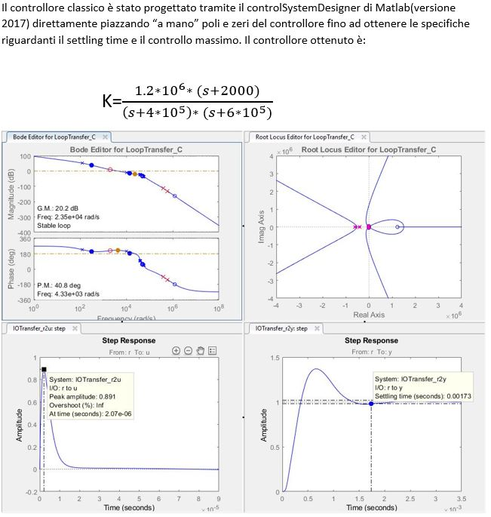
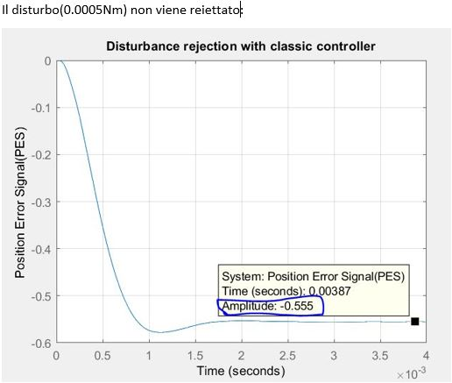
Controllore classico
Classico
LQG
LTR
H infinito
μ

Slide 10
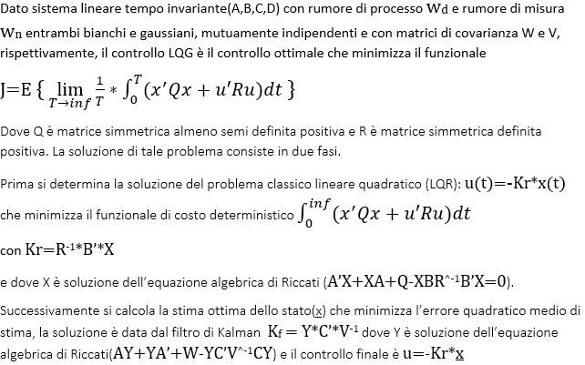
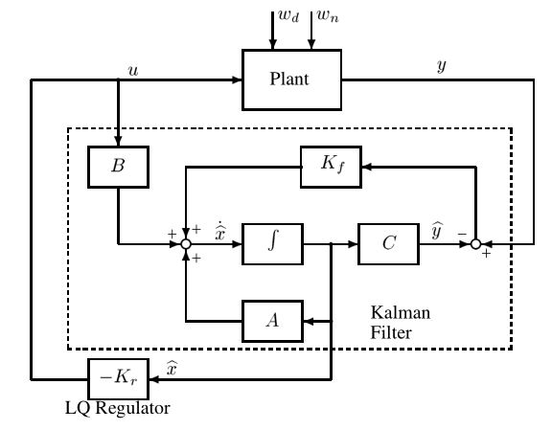
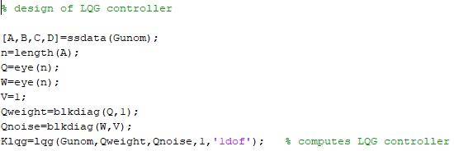
Controllore LQG
Classico
LQG
LTR
H infinito
μ
LQG_design.m

Slide 11
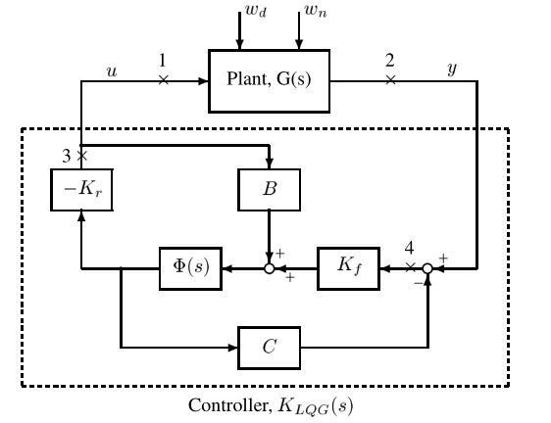
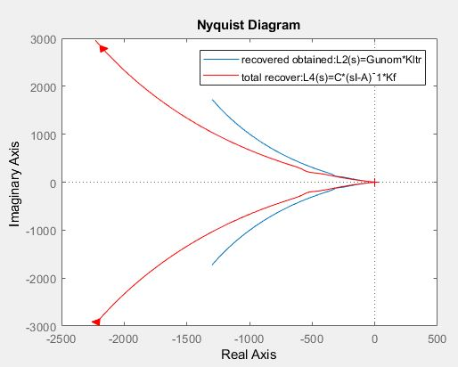
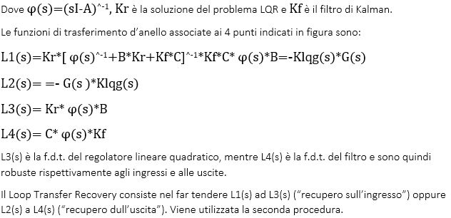
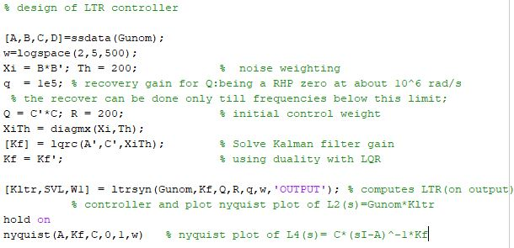
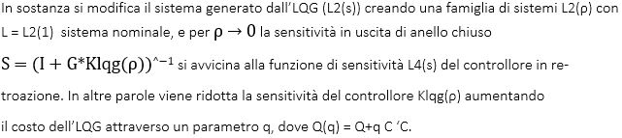
Controllore LTR
Classico
LQG
LTR
H infinito
μ
LTR_design.m

Slide 12
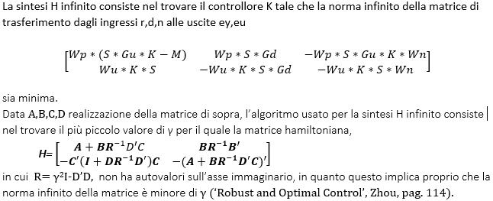
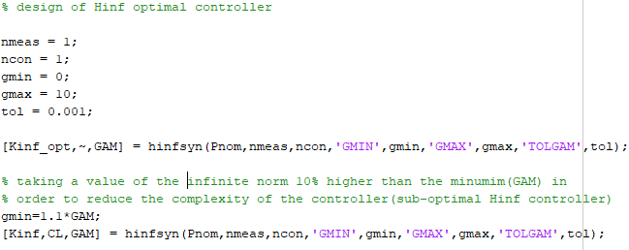
Controllore H infinito
Classico
LQG
LTR
H infinito
μ
Hinf_design.m

Slide 13
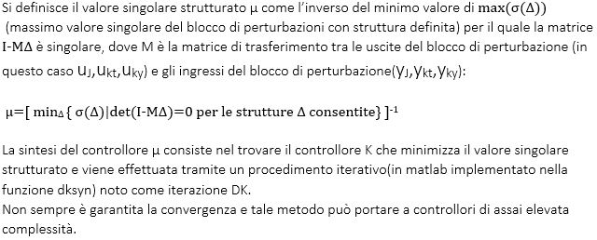
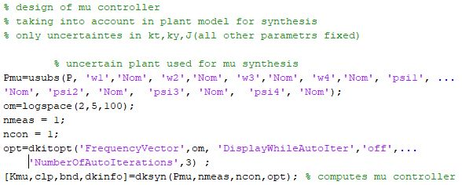
Controllore μ
Classico
LQG
LTR
H infinito
μ
mu_design.m

Slide 14
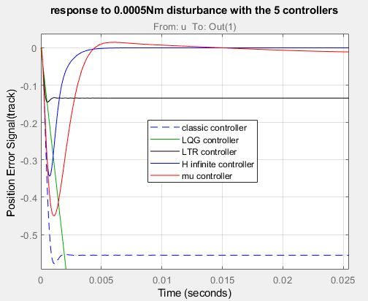
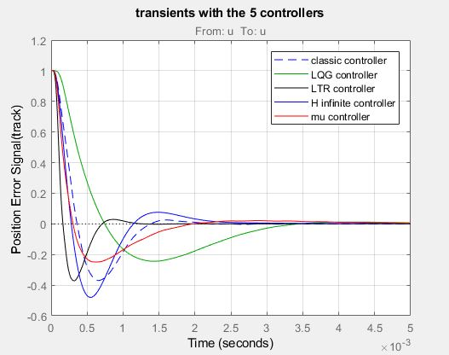
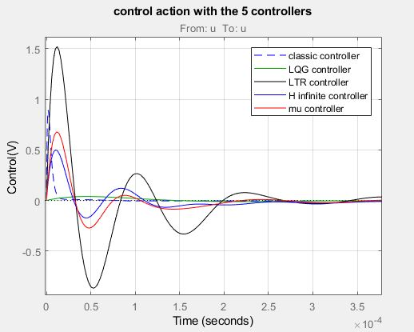
Confronto dei transitori

Slide 15
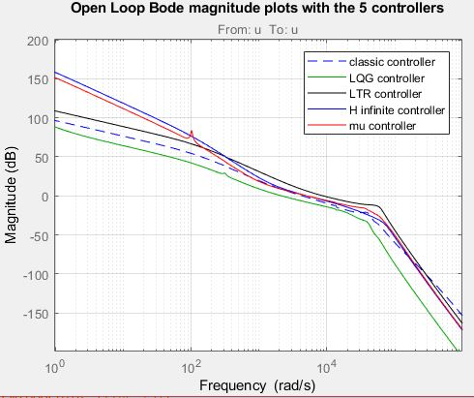
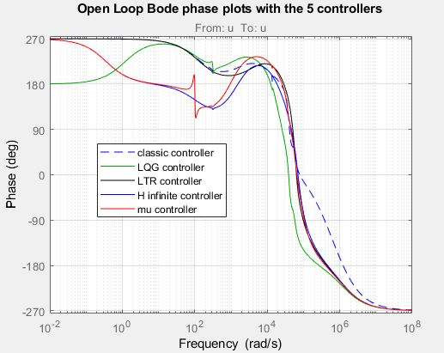
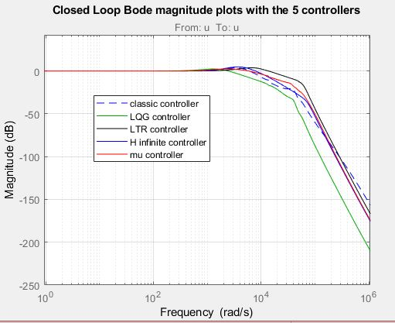
Diagrammi di Bode Open Loop e Closed Loop

Slide 16
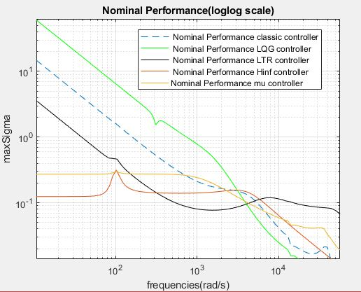
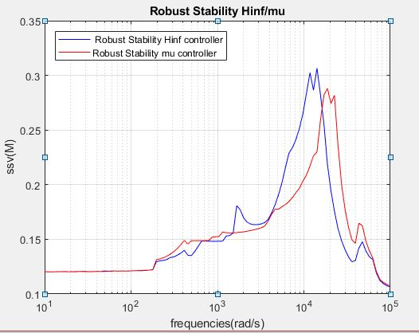
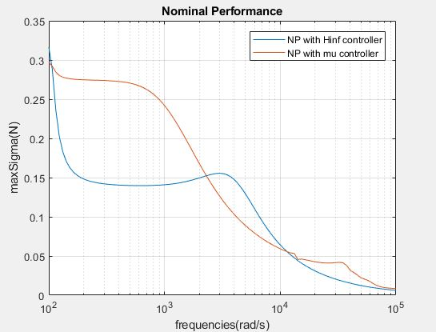
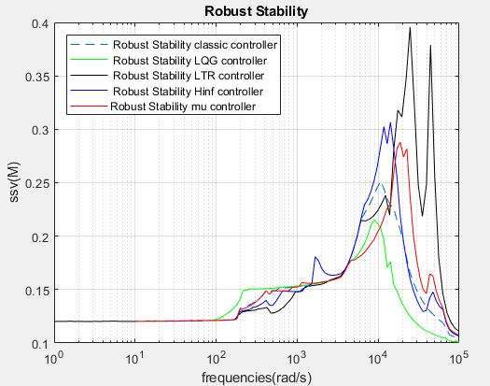
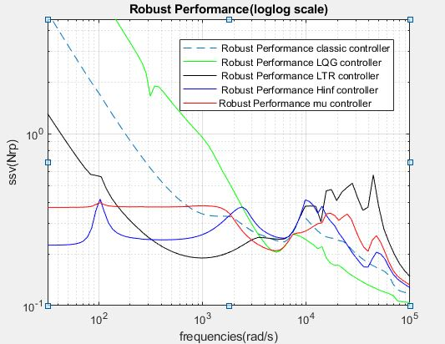
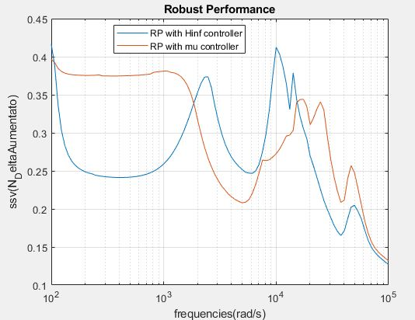
Confronto Robustezza

Slide 17
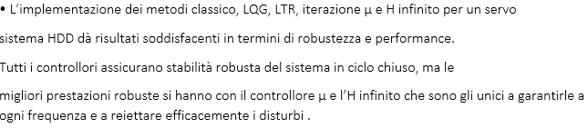
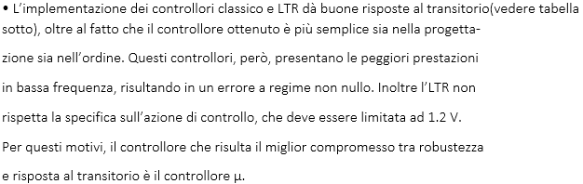

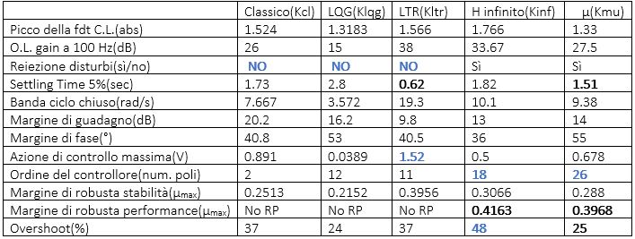
Conclusioni

